Slide 1

Український співак Кузьма

Slide 2



Фото Кузьми
На сцені
Відпочинок
В студії
Андрій Кузьменко, відомий як Кузьма, завжди бриліантово виступає перед своїми шанувальниками.
Співак має веселий і невимушений вигляд, коли відпочиває між виступами.
Кузьма ретельно працює над створенням нових пісень у студійних умовах.

Slide 3
Біографія Кузьми
Андрій Кузьменко, відомий під сценічним ім'ям Кузьма, народився в Мукачеві в 1968 році. Він почав кар'єру в музичному гурті "Кому Вниз" у 1987 році, а в подальшому став відомим як сольний виконавець.
Кузьма відомий своїм унікальним вокалом та харизматичними виступами. Він здобув славу в Україні та за її межами завдяки таким хітам як "Танцюй" та "Піни на губах".

Slide 4
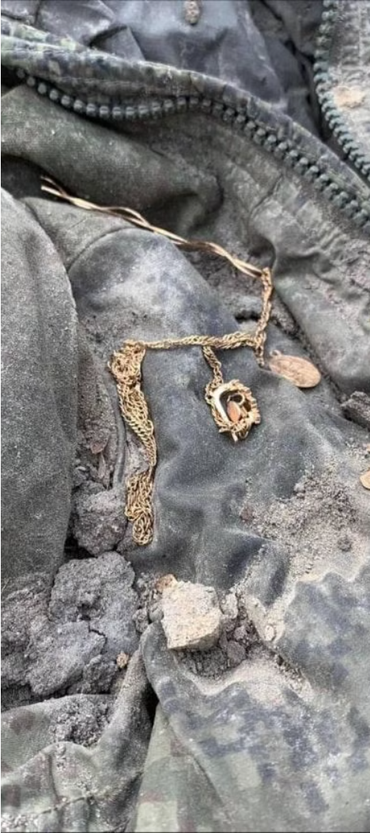
Досягнення Кузьми
1
Платинові альбоми
2
Премії та нагороди
Кузьма випустив кілька платинових та золотих альбомів, які стали справжніми хітами в Україні.
Співак неодноразово був нагороджений престижними музичними преміями, такими як "Пісня року" та "Найкращий рок-виконавець".
3
Міжнародне визнання
Творчість Кузьми здобула визнання і за межами України. Він виступав на відомих європейських фестивалях.

Slide 5
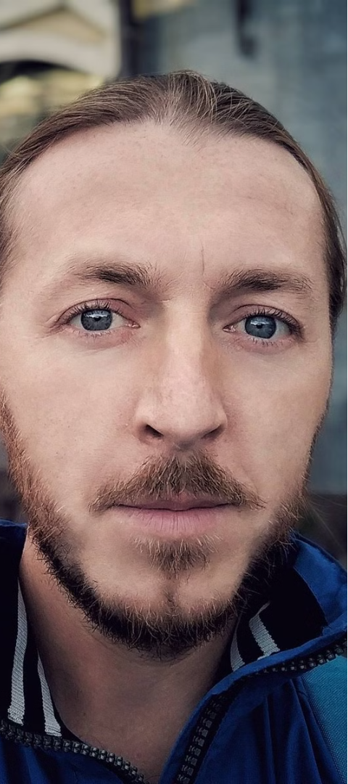
Контактна інформація
Фан-сторінка
Офіційний сайт
Сторінка Кузьми в соціальних мережах: Facebook
Офіційний вебсайт співака: kuzmenko.com.ua
Електронна пошта
Для запитів: info@kuzmenko.com.ua

Slide 6

До побачення

